Slide 1
Дидактическая кукла
Воспитатели: Казимерская Н.Э.
Курашкина С.В.
Группа № 3 (младшая)

Slide 2
Цель:
Научить детей ориентироваться в разнообразных формах и видах одежды;
Продолжать формировать умения различать цвета;
Развивать речь, внимание, память, мышление и обогащать словарный запас

Slide 3
Задачи:
Познакомить детей с сезонной одеждой;
Развивать диалогическую и монологическую речь;
Развивать моторику пальцев;
Учить устанавливать простейшие связи;
Воспитывать доброжелательные взаимоотношения между детьми; бережное и заботливое отношение к куклам и игрушкам

Slide 4
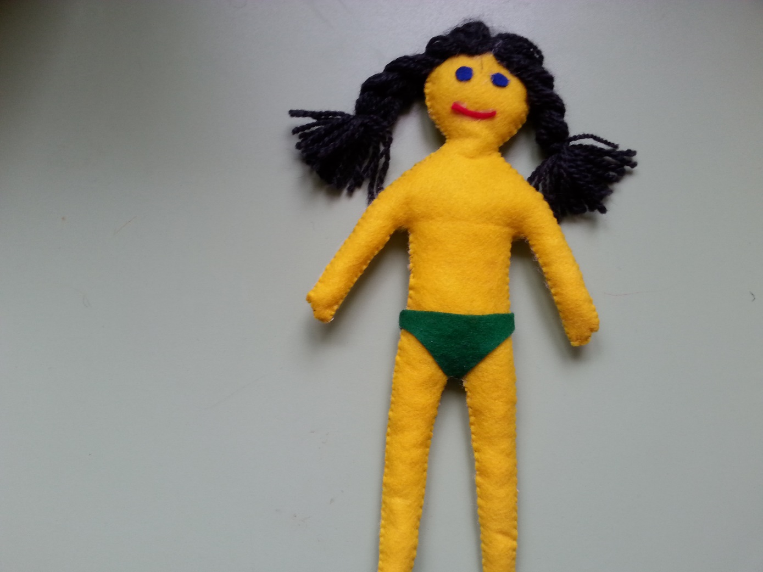
Кукла Агафья
Кукла изготовлена своими руками из таких материалов как: фетр, синтепон, нитки, проволока.

Slide 5
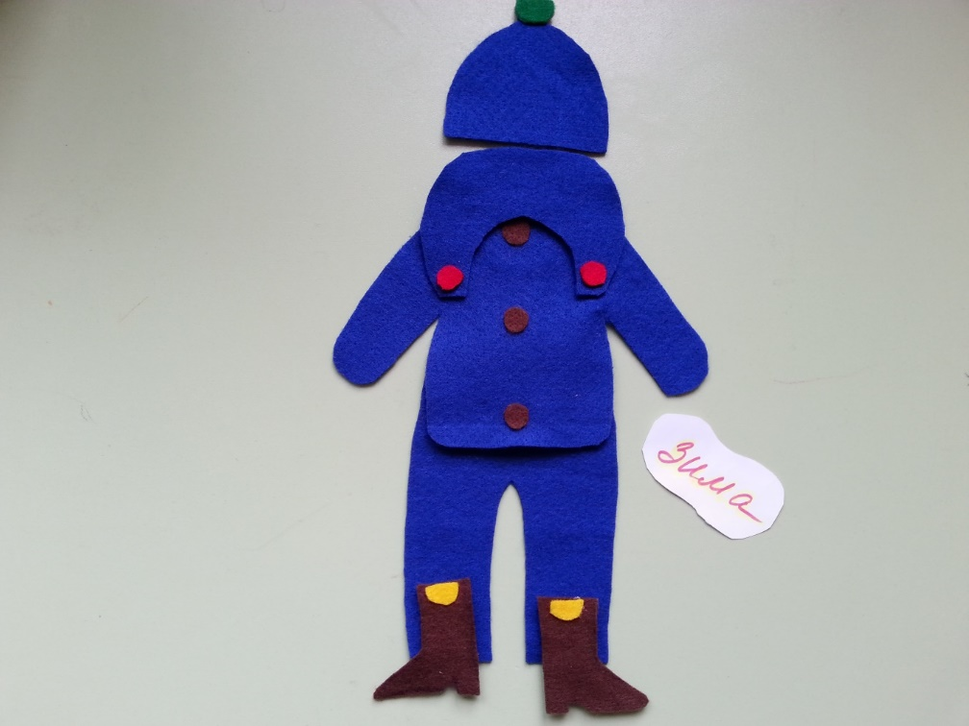
Одежда Агафьи
Зима

Slide 6
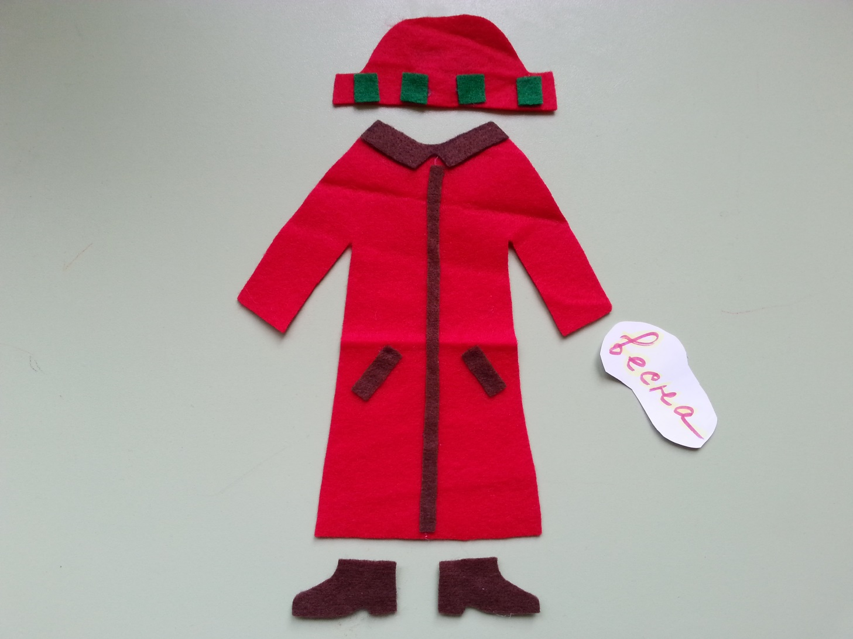
Весна

Slide 7
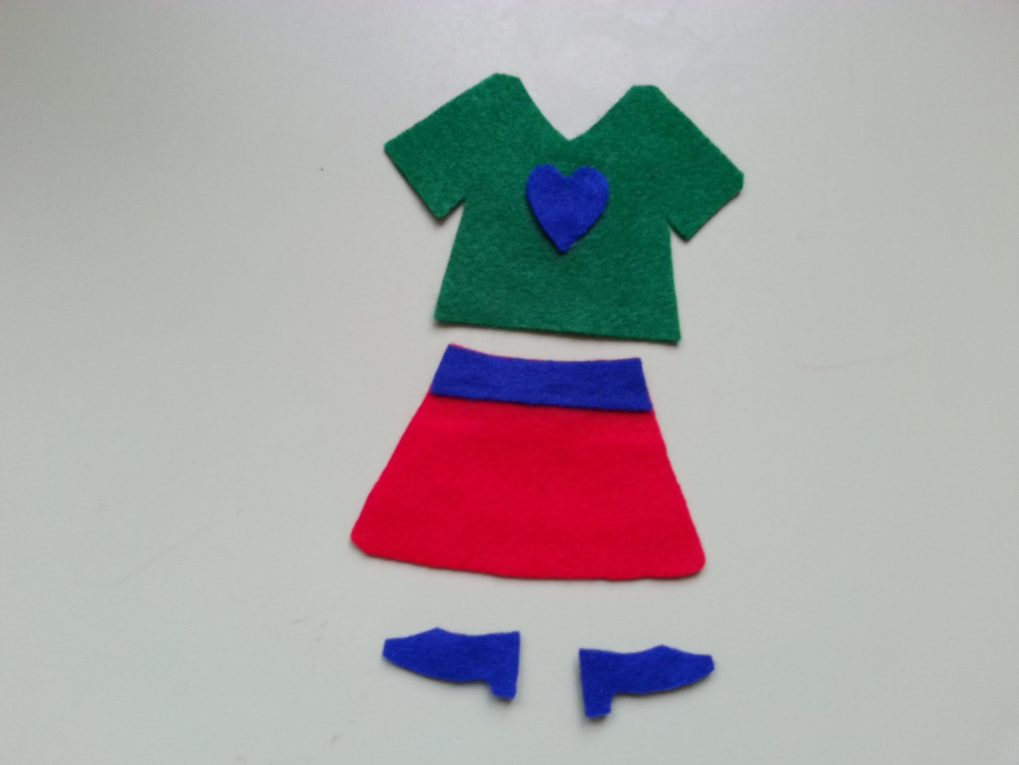
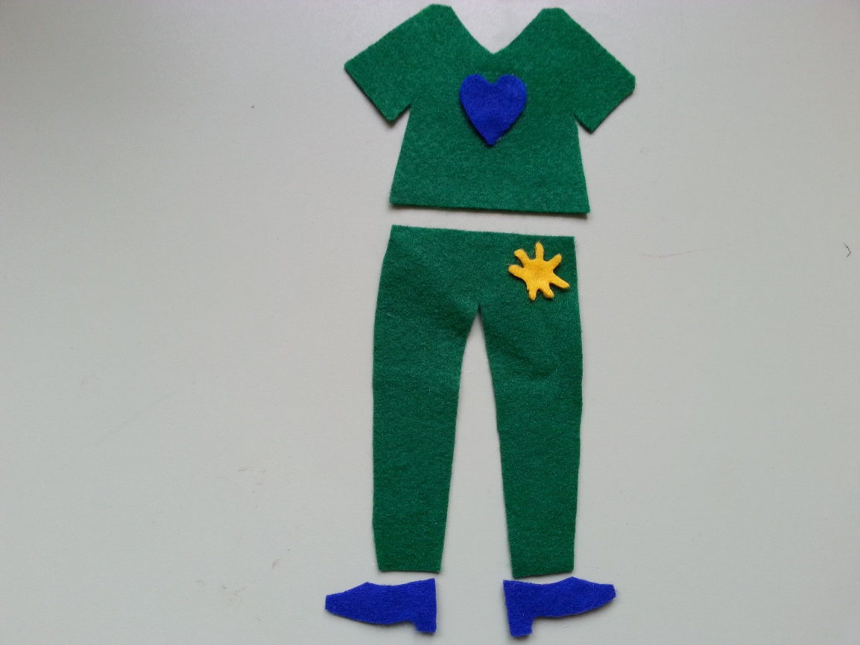
Лето

Slide 8
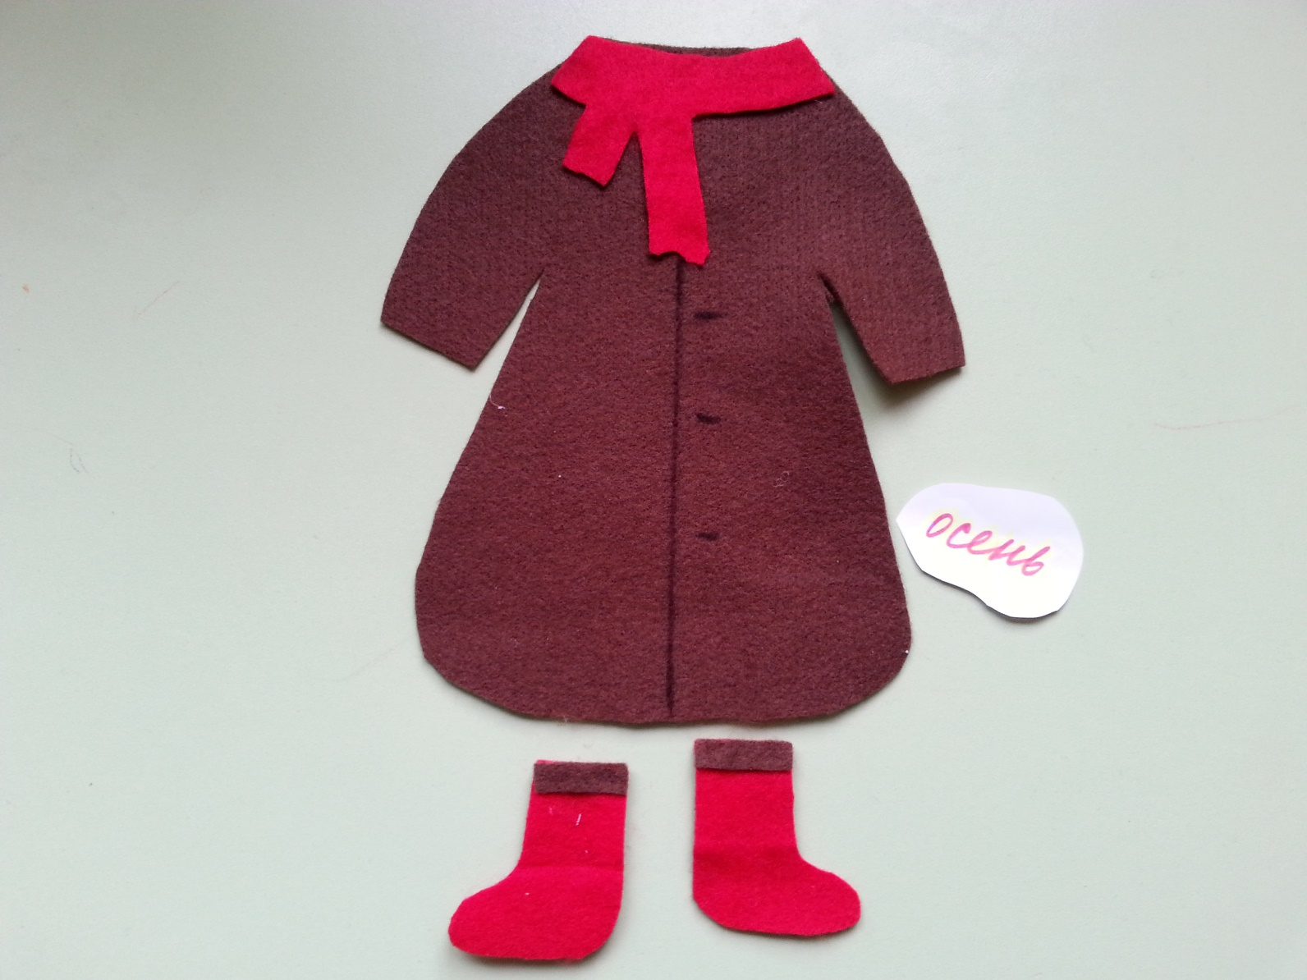
Осень

Slide 9
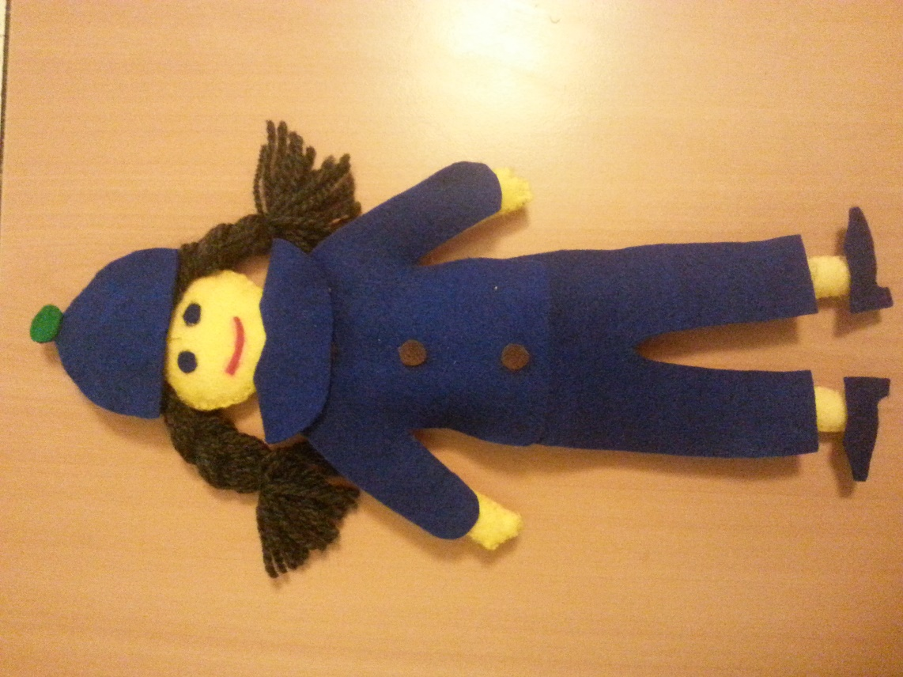
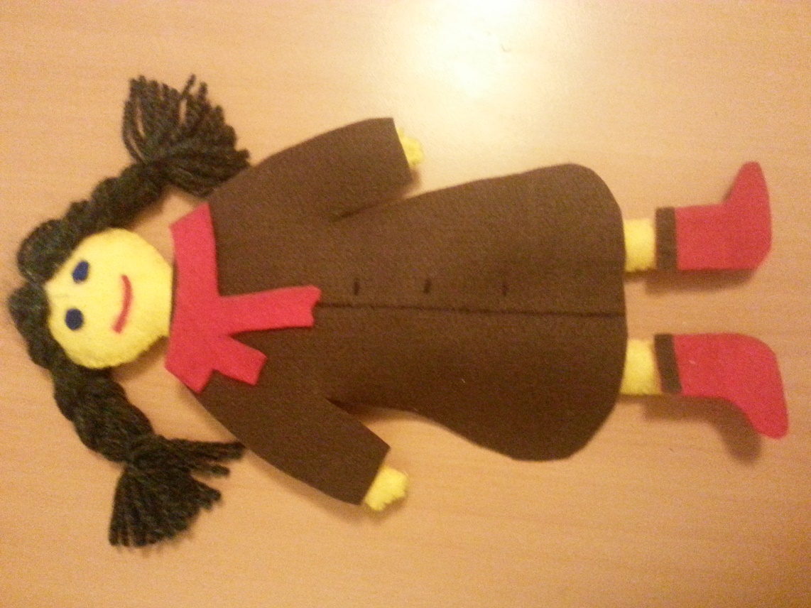
Наша модница

Slide 10
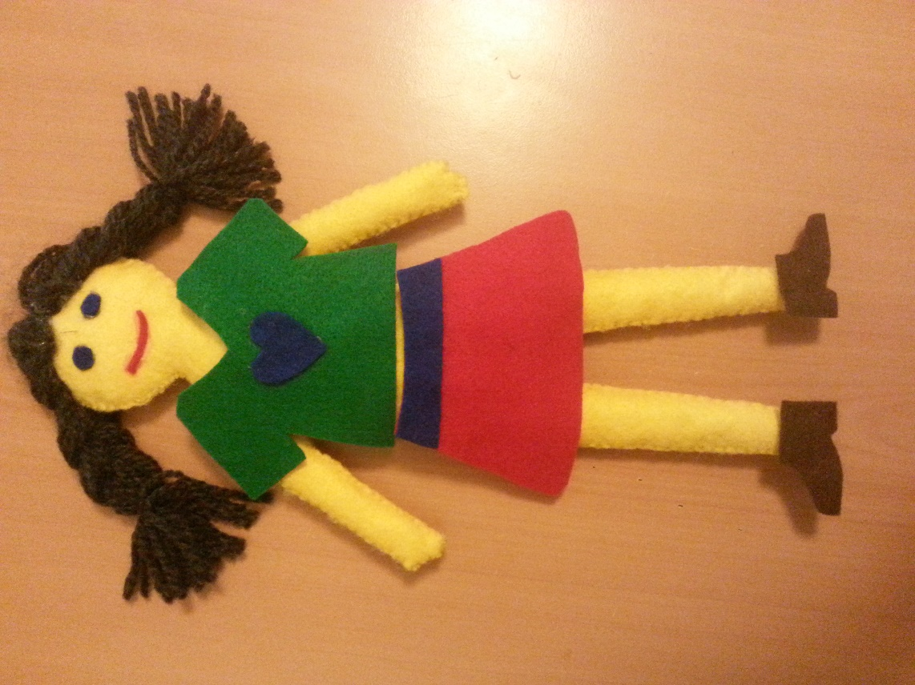
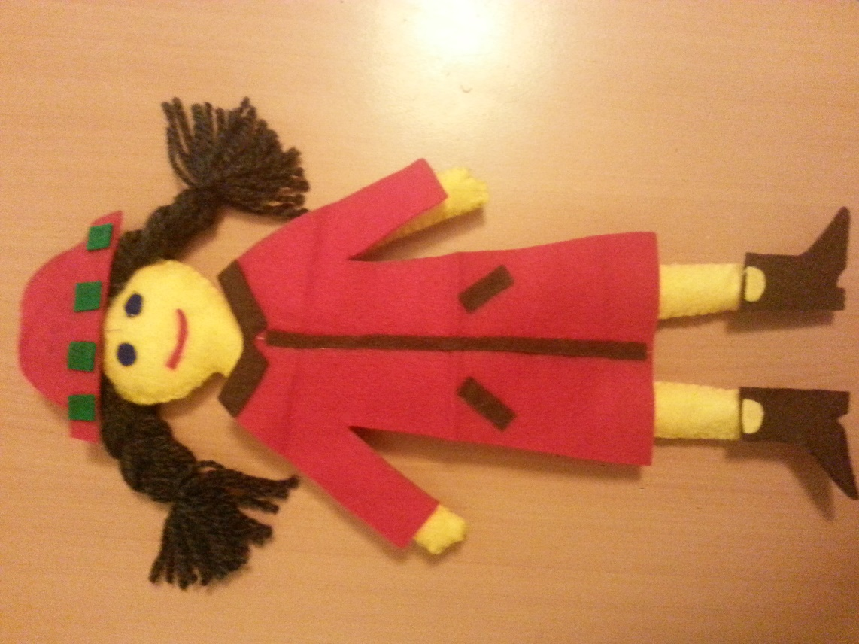
Наша модница

Slide 11
Формы работы с детьми с использованием дидактической куклы
Сюжетно-ролевые игры;
Театрализованные игры;
Подвижные игры;
Дидактические игры

